Slide 1
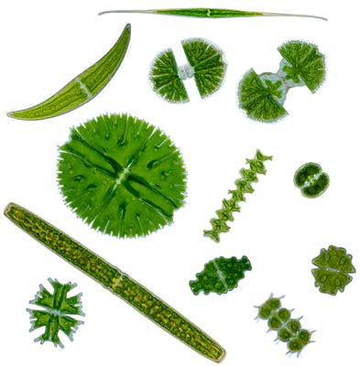
Ekologie sinic a řas
Barbora Chattová

Slide 2
Výuka
Přednášky
Terénní cvičení
Ukončení prezentace

Slide 3
Prostředí
Biotopy:
Vodní: mořské
sladkovodní (stojaté/lentické, tekoucí/lotické)
Mimovodní: aerofytické - kůra stromů, půda, skály, povrch sněhu a ledu, lidská sídla
Závislé na slunečním záření

Slide 4
Charakteristika prostředí
Voda
Změny teplot probíhají ve vodě velmi pomalu a se zpožděním
Velké specifické teplo, skupenské teplo tání, nejvyšší skupenské teplo výparu
Anomálie vody
Viskozita (vnitřní tření) je 100x vyšší než vzduchu- vznášení se
Povrchové napětí- neuston
Hypotonické prostředí- pulzující vakuoly k vyrovnání osmotického tlaku

Slide 5
Voda
Cirkulace: vertikální promíchání vodního sloupce
Dělení jezer dle počtu cirkulací: dimiktická, monomiktická, polymiktická, amiktická
Rozpuštěné organické (hlavně vitamíny, org. uhlík) a anorganické látky
Rozpuštěné soli
Koncentrace živin, dusík (dusičnany, amonné ionty), fosfor, křemík
Eutrofizace
Dělení vod dle koncentrace živin: oligotrofní, mezotrofní, eutrofní, hypertrofní
V destilované vodě dokáže žít pouze Pseudococcomyxa

Slide 6
Voda
Rozpuštěné plyny
Kyslík: rozpustnost závisí na tlaku, teplotě a salinitě (se zvyšující se teplotou a salinitou se rozpustnost snižuje)
Fotosyntéza, respirace (uvolňuje se oxid uhličitý)
Anoxie

Slide 7
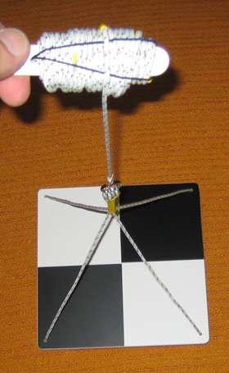
Sluneční záření a teplota
Intenzita, vlnová délka, trvání (fotoperioda)
Rozdělení záření: UV (300-390 nm), viditelné (390-770 nm), infračervené (770-3000 nm)
Fotosynteticky aktivní radiace (PhAR): 380-720 nm
Absorbce – složky spektra (v čistých vodách se nejhlouběji dostane fialová a modrozelená složka)
Průhlednost vody: závisí na množství rozpuštění org. a anorg. látek – měříme Secciho deskou v cm

Slide 8
Způsoby života sinic a řas
Plankton
Planktos = putovat bez cíle
Hensen 1850: Plankton jsou všechny organizmy, které se vznášejí v otevřené vodě a jsou nezávislé na břehu a dně
Plankton je společenstvo rostlin a zvířat adaptovaných na život v suspensi a podléhajících pasivním pohybům vody a jejím proudům

Slide 9
Vodní ekosystémy
Seston - všechny částice, které se ve vodě vyskytují (abioseston, bioseston)
Struktura vodního ekosystému
producenti – fytoplankton
konzumenti – zooplankton
sekundární konzumenti – ryby
destruenti – bakterie, houby

Slide 10
Rozdělení planktonu
Podle organismů (bakterioplankton, fytoplankton, zooplankton)
Podle velikosti:
Pikoplankton do 2 µm
Ultraplankton 2-10µm
Nannoplankton 10-50 µm
Mikroplankton 50-500 µm
Makroplankton nad 500 µm

Slide 11
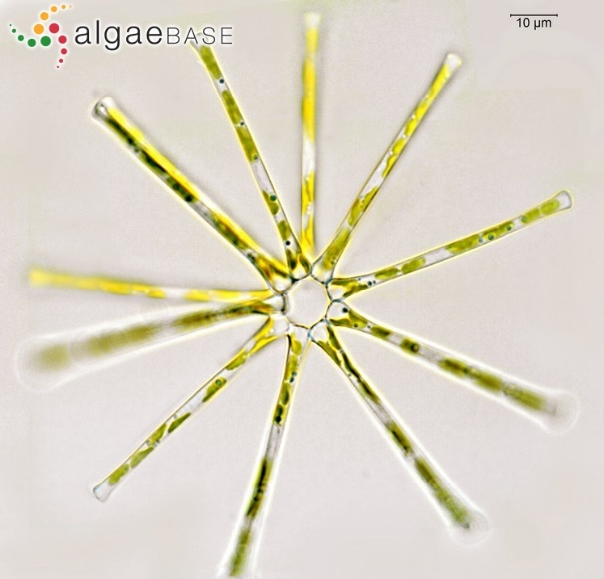
Přizpůsobení planktonu
Nízký stupeň strukturální organizace
Velká morfologická a fyziologická plasticita
Velikost, tvar, sliz, výběžky
Sezónní polymorfizmus
Asterionella formosa

Slide 12
Adaptační strategie
R (ruderals)-stratégové - velké přírůstky, velké buňky, využívají krátké dávky světla, tolerují disturbance, vysoké nároky na živiny (Fragilaria, Aulacoseira)
C- (colonists): drobné řasy s rychlými přírůstky, reagují velmi rychle na výhodné podmínky (Synechococcus, Chlamydomonas)
S- specialists - menší přírůstky, přežijí nevýhodné podmínky, skladují živiny, stres tolerující druhy, migrují za živinami ke dnu a za světlem ke hladině (Peridinium, Ceratium, Volvox, Sinice)

Slide 13
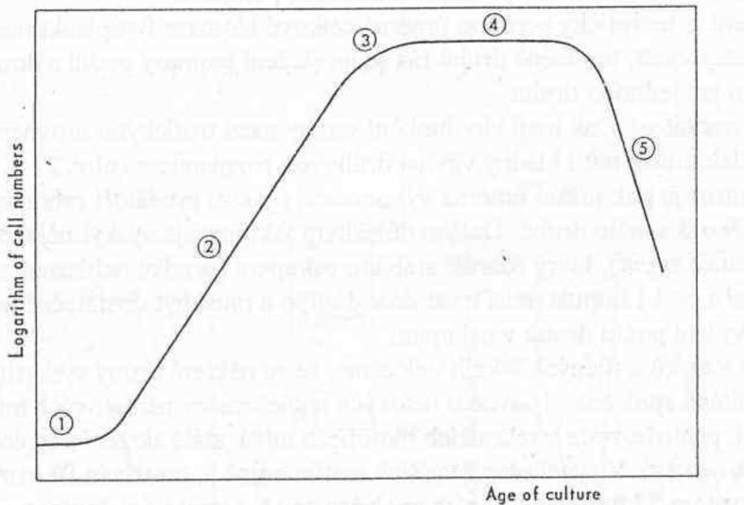
Růst populace
Přírůstek biomasy v čase
Čistá rychlost růstu – rozdíl hrubého přírůstku a ztrát
Generační doba – doba zdvojení
1 – lag fáze
2 – exponenciální fáze
3 – stacionární fáze
4 – odumírání

Slide 14
Živiny, světlo a teplota v průběhu roku
Jaro – roztává led, hladina se ohřívá – jarní cirkulace – uvolnění živin ze dna, teplota vody nízká, osvětlení nízké, živin dostatek
Léto – teplota u hladiny vyšší, u dna nižší, dostatek světla, živiny konzumovány planktonem
Podzim – snižování tepla a světla, podzimní cirkulace
Zima – u hladiny led, u dna 4°C, světlo závisí na tloušťce ledu a sněhu

Slide 15
Sezónní dynamika fytoplanktonu
Jaro – Cryptophyta, Chrysophyta, Bacillariophyceae
Léto – Cyanophyta, Chlorophyta
Podzim – Bacillariophyceae
Zima – Bacillariophyceae, Cryptophyta
Zonace fytoplanktonu – eufotická zóna

Slide 16
Eufytoplankton
Sinice:
Microcystis
Aphanizomenon
Planktothrix
Anabaena
Rozsivky:
Stephanodiscus
Cyclotella
Asterionella
Krásnoočka:
Euglena
Phacus
Trachelomonas
Obrněnky:
Peridinium
Ceratium
Skrytěnky:
Cryptomonas
Rhodomonas
Zelené řasy:
Chlamydomonas
Volvox
Spájivky:
Staurastrum
Closterium

Slide 17
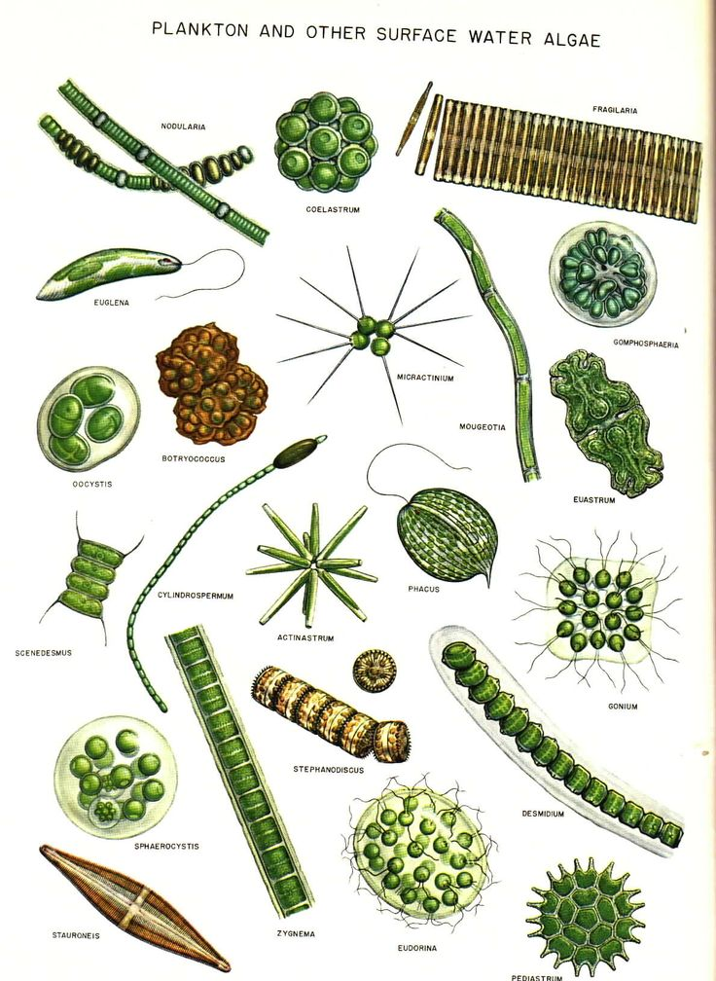

Slide 18
Sladkovodní bentické ekosystémy
Bentos- organismy asociované se dnem
cca 26 000 druhů
Časté drobné druhy
Dominantní skupiny:
Cyanophyta/Cyanobacteria
Chlorophyta
Bacillariophyta
Rhodophyta

Slide 19
Sladkovodní bentické ekosystémy
Bentos – organismy rostoucí u dna asociované se substrátem
Perifyton – všechny mikroskopické organismy na substrátu
Metafyton – organismy rostoucí u dna ve fotické zóně bez spojení se substrátem (spájivky Zygnema, Spirogyra, Mougeotia)
Půdní edafon – někteří fykologové ho považují jako součást perifytonu, souvislost se substrátem

Slide 20
Formy řas v bentosu
Jednobuněčné přisedlé (Cymbella, Cocconeis, Synedra) i volné (Diatoma)
Vláknité přisedlé (Stigeoclonium) i volné (Phormidium)
Pseudoparenchymatické (Pleurocapsa, Heribaudinella, Hildenbrandia)
Přeslenitá – Batrachospermum
Pletivné - Chara

Slide 21
Sladkovodní bentické ekosystémy
Kámen – epilitické organizmy
Rostliny, řasy – epifytické organizmy
Písek – epipsamické organizmy
Anorganické nebo organické sedimenty – epipelické organizmy
Epipsamické a epipelické substráty – nestabilní, veliké pohyblivé rozsivky (Nitzschia), bičíkovci (Euglena)

Slide 22
Sladkovodní bentické ekosystémy
Bentos- organismy asociované se dnem
cca 26 000 druhů
Časté drobné druhy
Dominantní skupiny:
Cyanophyta/Cyanobacteria
Chlorophyta
Bacillariophyta
Rhodophyta

Slide 23
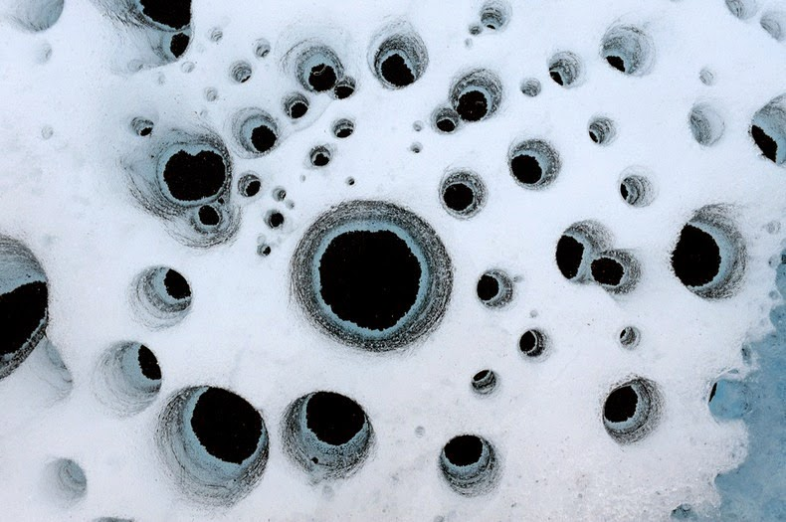
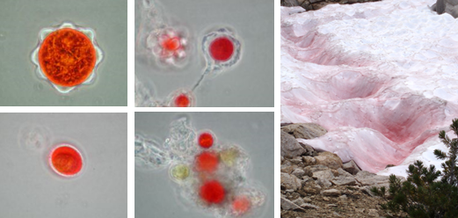
Terestrické prostředí a extrémní stanoviště
Aerofytické řasy:
Epiliton (kameny, skály, jeskyně, biodeteriorace)
Endoliton (uvnitř kamenů)
Půdní řasy, půdní krusty
Vnitrozemská slaniska (euryhalinní druhy)
Horké a minerální prameny
Kryoseston
Kryokonity

Slide 24
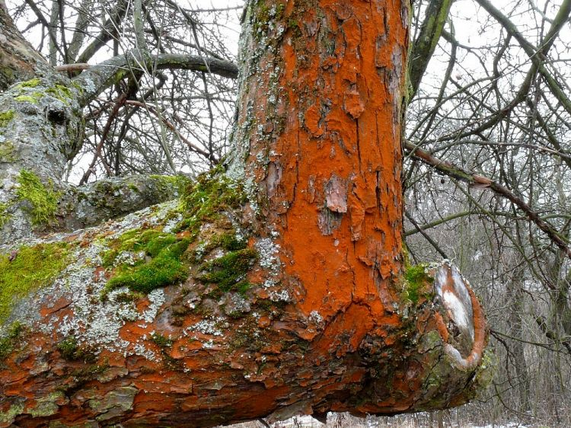
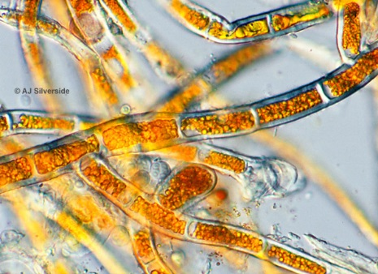
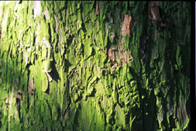
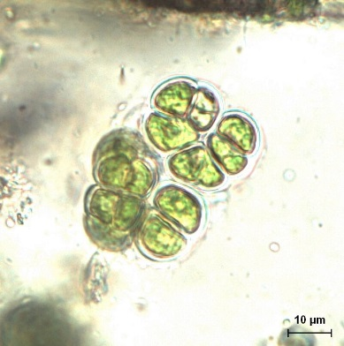
Řasy a jiné organismy
Epifyton (hlavně v tropech, kůra stromů: Trentepohlia, Apatococcus)
Epibryon
Endofyton- uvnitř rostlin (Cykas- sinice)
Epizoon, endozoon (Eugleny ve střevech vodních bezobratlých)
Symbióza (cyanobiont, fykobiont v lišejnících)

Slide 25
